Slide 1
ATM网络的业务量控制与拥塞控制

Slide 2
ATM网络的业务量控制与拥塞控制
1、网络的拥塞问题
2、ATM网络的业务类型
3、网络的业务量管理框架
4、网络业务量管理功能
5、网络业务量参数
6、网络接口信元速率控制
7、不同类型业务的控制参数
8、ATM网络的UNI信令、 PNNI接口
9、拥塞控制机制
10、ATM网络的反馈控制

Slide 3
1、网络的拥塞问题
网络拥塞的主要原因
  基于统计复用的分组网络，进入网络的数据分组业务流通常具有很大的突发性和不可预测性；
  当某一时刻大量数据分组争夺同一网络资源，如某一输出端口、链路带宽、缓冲空间或处理器运算时间等，就可能造成网络拥塞；
  网络设计不合理，网络流量管理和调度算法的不完善，网络运行中出现错误等，也可能造成拥塞。

Slide 4
1、网络的拥塞问题
网络拥塞的主要表现
  网络节点交换设备中的缓冲队列长度急剧增加，传输时延显著变大；
  数据分组因缓冲器的溢出造成丢失；
  数据分组的不断重传造成恶性循环，最终使网络不能稳定运行，性能明显下降。
  ATM网络一种基于信元的分组交换网络，因此也有拥塞的基本问题；
  ATM网络是一种宽带、高速的网络，短时间内进入网络的数据量就可能达到很大，有效的流量管理和控制尤为重要。

Slide 5
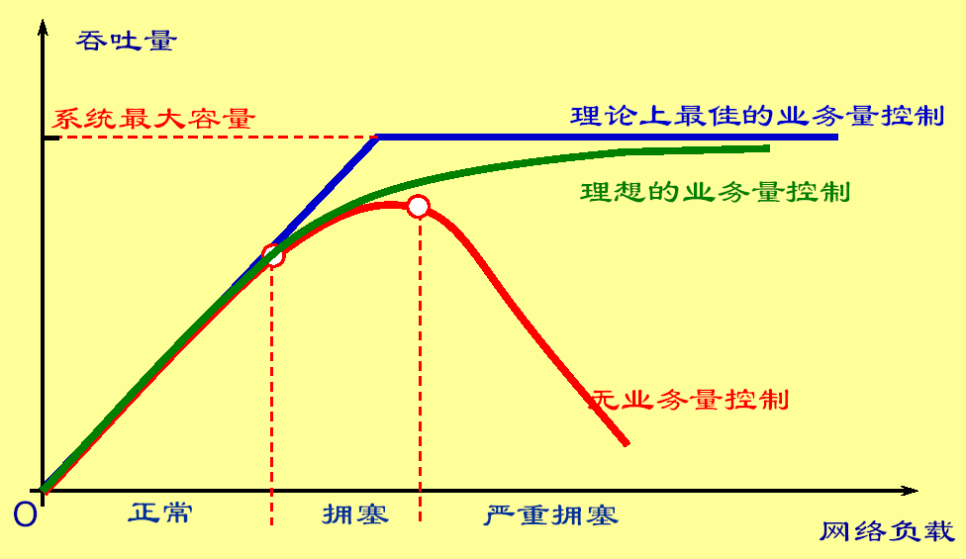
1、网络的拥塞问题
网络吞吐量与输入网络负载的关系

Slide 6
1、网络的拥塞问题
解决拥塞问题的基本方法
  根据网络的可用资源作接入控制
  突发业务流的整形和平滑
  有效的调度控制算法
  增加网络的资源：增大缓冲空间、升级有关的设备
网络业务量管理的主要两个方面
  业务量控制（Traffic Control）
  拥塞控制（Congestion Control）

Slide 7
1、网络的拥塞问题
业务量控制：
  对输入网络的流量进行管理，避免网络进入拥塞状态而采取的措施，业务量控制贯穿用户接入控制、网络资源调度、传输控制等整个过程。
拥塞控制：
  在拥塞发生时采用的定位拥塞原因和位置，防止拥塞扩散，缓解拥塞造成的影响、最终解决拥塞问题所采取的措施；
  拥塞控制可以看作流量控制的一部分。

Slide 8
2、ATM网络的业务类型
ATM网络的业务类型：
CBR (Constant Bit Rate)
如传统的话音业务；
VBR-RT (Variable Bit Rate-RealTime)
如编码后的语音和视频业务；
VBR-NRT (Variable Bit Rate-Non-Real Time)
如普通的非实时数据业务；
ABR (Available Bit Rate)
可根据可用带宽进行传输调节的业务；
UBR (Unspecified Bit Rate)
如一般的在网络中级别最低、无质量保证的数据业务；

Slide 9
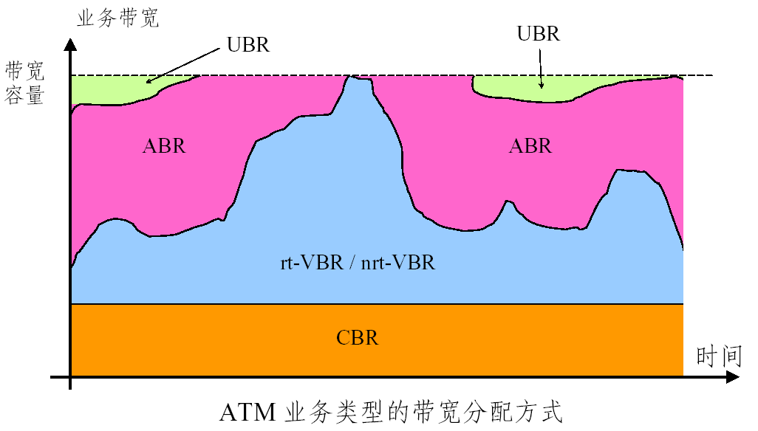
2、ATM网络的业务类型
ATM网络带宽资源分配的优先度
通常依次为：CBR → rt-VBR → nrt-VBR → ABR → UBR

Slide 10
3、网络的业务量管理框架
网络与用户接口间的业务量管理
  通过连接建立前，网络与用户间的协商确定服务质量参数；
  用户向网络承诺业务源的特性：速率、突发性等
  网络向用户保证特定QoS要求的服务：带宽、延时、差错率等
  协商完成后形成有关的合约（Traffic Contract）
    若用户的业务源特性满足合约，网络保证承诺的QoS；
    若用户违反业务合约，对违反合约的业务量部分网络不必满足承诺的QoS。

Slide 11



4、网络业务量管理功能
连接接纳控制(CAC)
根据用户的请求判断网络是否有足够的资源支持相应的QoS；
新业务接入前提：满足用户QoS需求，不影响原有服务的QoS
我想要一个VC连接:
X Mbps 带宽
Y Delay 延迟
Z Cell Loss 信元丢失
CAC
我能够支持这条连接
而不影响其它的
连接吗?
保证服务质量 QoS 请求
No
or
Yes, 同意建立流量协议
协议
ATM 网络

Slide 12
4、网络业务量管理功能
用户/网络参数控制(UPC/NPC)
  UPC/NPC是网络在用户-网络接口(UNI)/网络-网络接口（NNI）上的一组操作，监控接口上的现有连接的传输状况;
  UPC操作在UNI接口上提供；NPC操作在NNI接口上提供
  保证正常业务流量的QoS
  检测信元流量的业务特性(速率、突发性)与合约的一致性,对违约的信元打上标记、降低其服务等级或者丢弃。

Slide 13



网络业务量管理功能—UPC
协议
你和协议不一致，
怎样处罚呢 ??
? 对策 ?
通过
信元优先丢失标志位
丢弃
非法应用
ATM 网络

Slide 14

网络业务量管理功能—UPC
UPC
标记
0
0
0
0
1
0
? 策略 ?
丢弃
通过
信元优先丢失标志位
丢弃
当发生冲突的时候，生成信元优先丢失标志位，然后丢掉有标志位的信元

Slide 15
5、网络业务量参数
描述业务特性的主要参数(描述器参数)
  峰值信元速率(PCR)
  可维持信元速率(SCR):平均信元速率
  最小信元速率(MCR)
  信元时延变化容限(CDVT)
  突发容限(BT)和最大突发长度(MBS)
信源业务的基本参数：PCR、SCR、MCR和MBS
连接要求的基本业务参数：PCR、SCR、MCR、MBS和CDVT

Slide 16
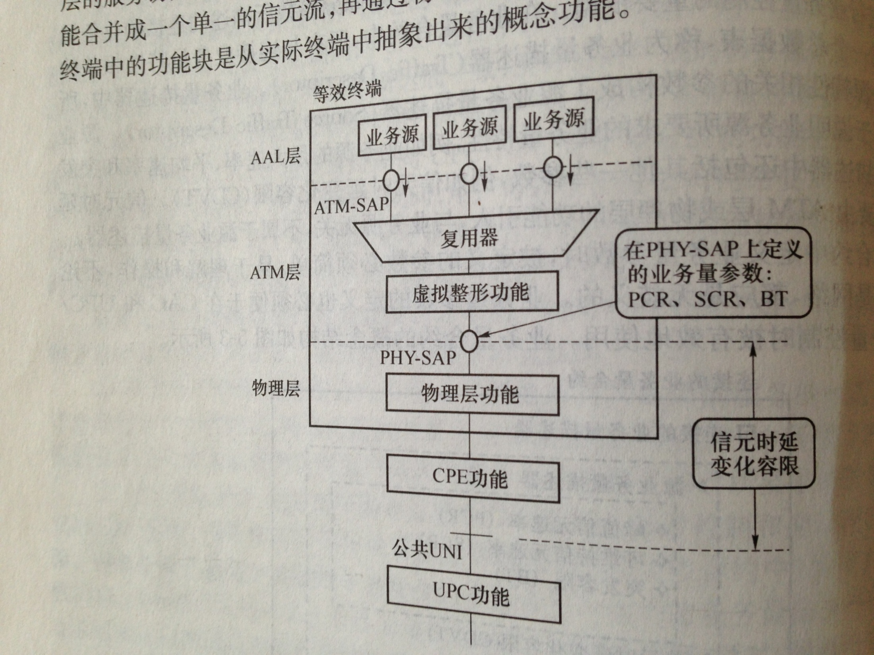

Slide 17
5、网络业务量参数
  峰值信元速率（PCR）
    ATM连接的峰值信元速率定义为两个相邻发送的信元之间的最小时间间隔的倒数。
    业务源参数。
    支持CBR业务和VBR业务。

Slide 18
5、网络业务量参数
  可维持的信元速率（SCR）
    ATM连接的可维持信元速率定义为相邻两个信元的发送平均时间间隔的倒数。
    业务源参数。
    适于VBR业务。

Slide 19
5、网络业务量参数
最小信元速率(MCR)
    业务提供者可以提供给业务源的最小信元速率。
    业务源参数。
    MCR＝0或MCR不等于0
    适用于ABR业务。

Slide 20
5、网络业务量参数
信元时延变化
  引入原因：ATM的统计复用。
  在用户网络接口或网间接口上分配给某一特定的VPC/VCC，代表在该接口上对VPC/VCC上信元组合现象的一种定量的测度（抖动）
  业务质量参数。

Slide 21
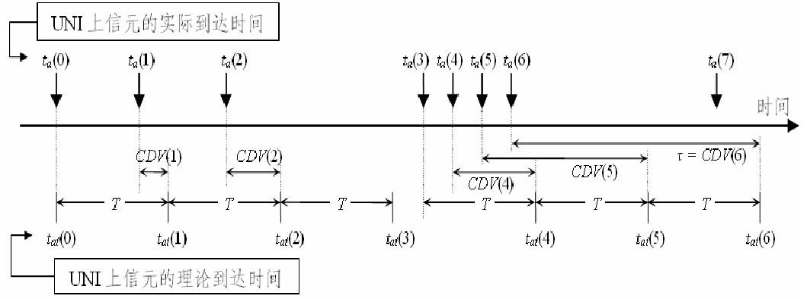
5、网络业务量参数
网络延时变化(CDV)
CDV：信元在传输过程中引入的信元间隔的变化；
对于需要保持一定时序特性的业务，连接建立时必须商定信元时延变化的容限(CDVT:Cell Delay Variation Tolerance)

Slide 22
5、网络业务量参数
网络延时变化(CDV)的分布特性
CDVT：信元时延变化的容限，传输过程中允许的CDV的最大值
Cell Arrival Distribution
Fixed Transit
Delay
peak-to-peak
CDV
Cells delivered late
maxCTD (Cell Transfer Delay)

Slide 23
5、网络业务量参数
网络延时变化(CDV)的累积问题
CDVs + maxCTDs
CDV + CDVs1 + CDVs2 + CDVs3 = P2P-CDV
maxCTD + maxCTD + maxCTD + maxCTD = Total maxCTD

Slide 24
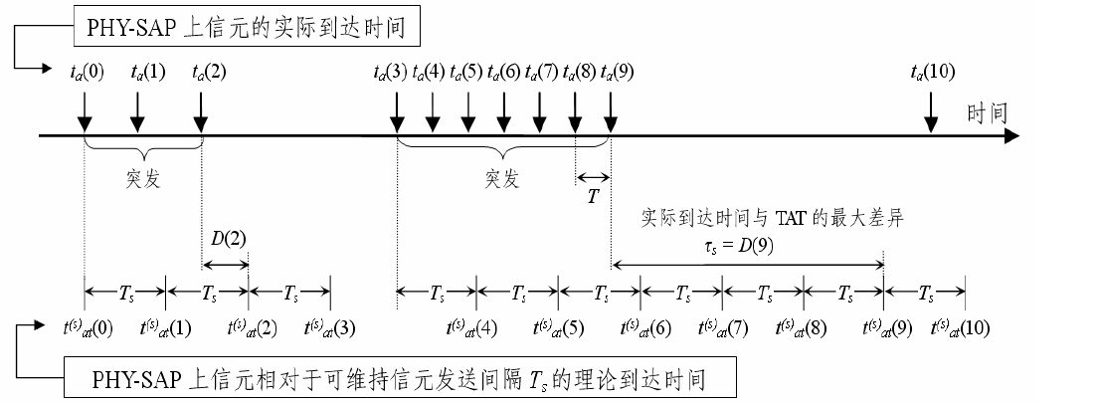
5、网络业务量参数
用户业务流的突发容限(BT: Burst Tolerance)
信元到达的实际时间与其相对于可维持信元发送间隔(T_{S}=1/SCR)
的理论到达时间之间允许的最大差值称之为突发容限

Slide 25
5、网络业务量参数
  突发容限（BT）
    表示信元速率波动可被容许的时间范围值。
    业务源参数。
直接影响网络所需缓存空间的大小，信元传输时延及时延变化(CDV)

Slide 26
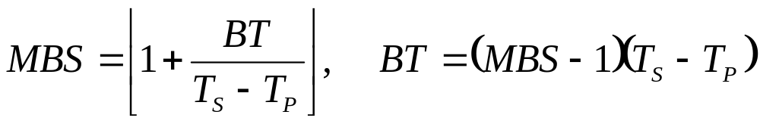
5、网络业务量参数
最大突发长度(MBS):用户能够以峰值信元速率(PCR)连续发送的最大信元数
业务源参数。
适用于VBR业务。
MBS是连接建立时用户-网络间需要协商确定的基本参数。
若记：T_{S} = 1/SCR T_{P} = 1/PCR
则有

Slide 27
6、网络接口信元速率控制
连接一致性：
  若连接的用户业务特性与用户-网络间商定的业务合约相同，称该连接具有一致性；
  连接一致性是网络为用户提供服务质量(QoS)承诺的基本条件；
  连接是否满足一致性通过连接中不满足一致性的信元的个数是否超过某一设定的门限值来判定。
通用信元速率算法(GCRA):
  一种用于判断连接是否满足一致性的的方法；I.371
  GCRA的主要参数：信元速率/信元间隔的变化容限;
  两种算法：虚电路调度算法、连续状态漏桶算法；

Slide 28
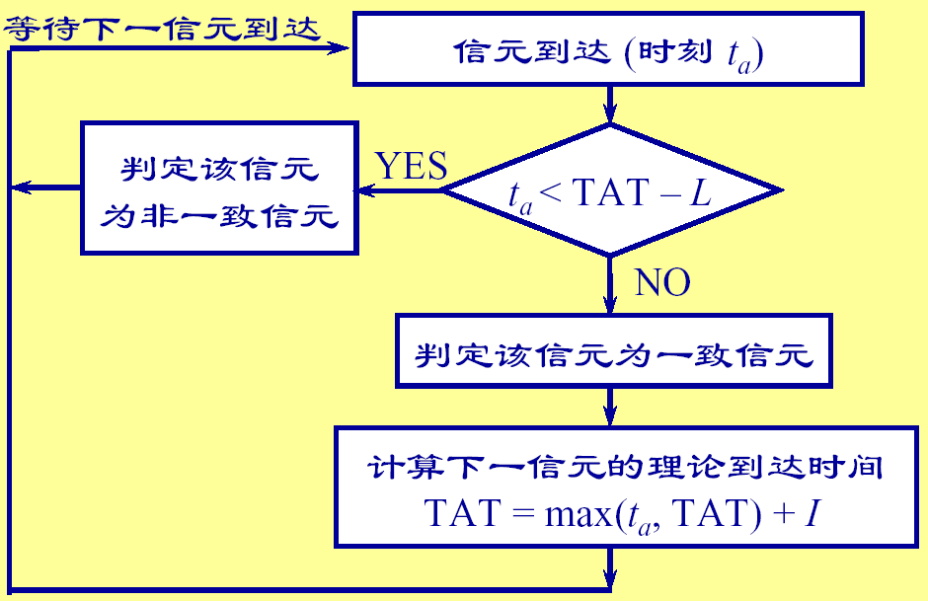
6、网络接口信元速率控制
虚调度算法
记：TAT－信元的理论到达时间；t_{a}-信元的实际到达时间；
L-时间容限变化参数；I-信元到达间隔参数

Slide 29
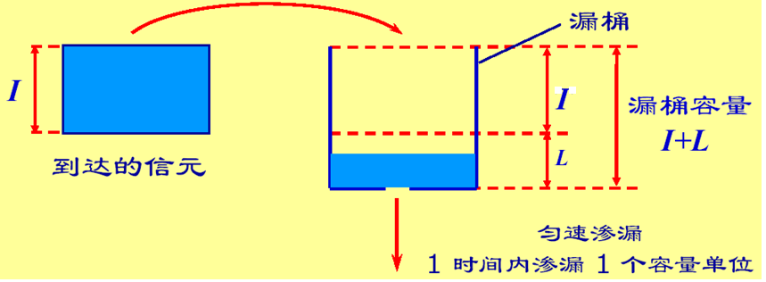
6、网络接口信元速率控制
连续状态漏桶算法(LB: Leaky Bucket)：在用户-网络接口设立一个容量等于允许的最大突发长度(MBS)的缓冲器(漏桶)；
漏桶以商定的信元速率均匀输出；
溢出漏桶的信元自动被判定为非一致性信元并做相关处理。

Slide 30
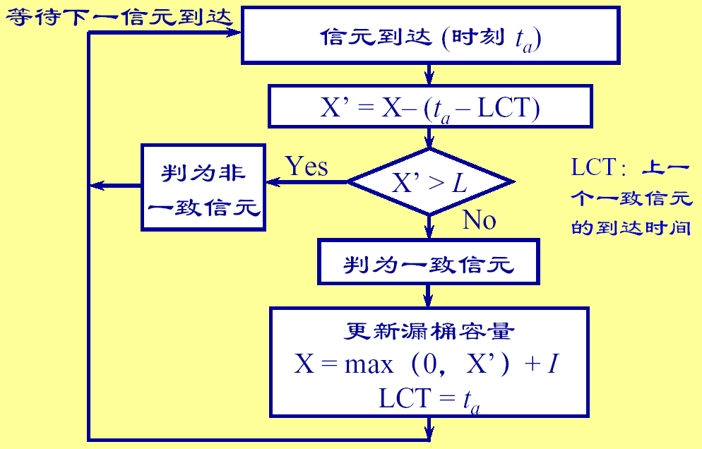
6、网络接口信元速率控制
漏桶算法(LB: Leaky Bucket)的控制流程描述
当缓冲器队列长度超过某一门限时，到达的信元被判为非一致。

Slide 31
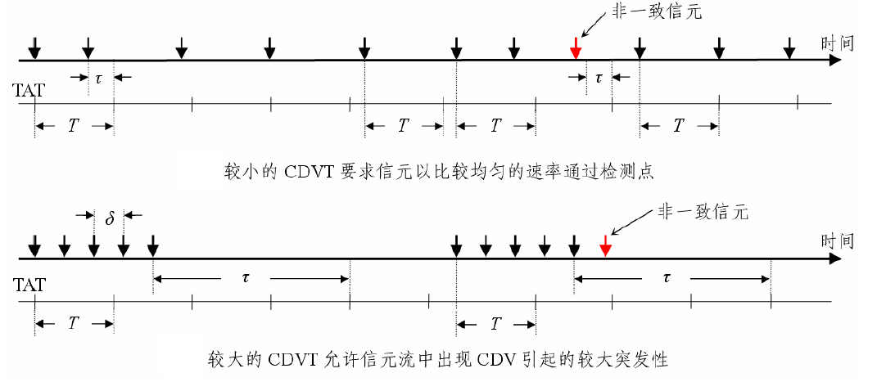
6、网络接口信元速率控制
信元时延变化容限(CDVT)与突发性的关系
CDVT大 → 突发性大(信元速率的波动范围大)

Slide 32
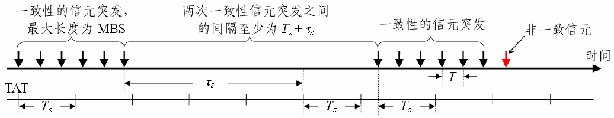
6、网络接口信元速率控制
最大突发长度(MBS)与突发间隔的限定
  并非所有长度为MBS的信元都是一致的；
  在每次突发前必须有足够长的空闲时间保证漏桶有足够空间。

Slide 33
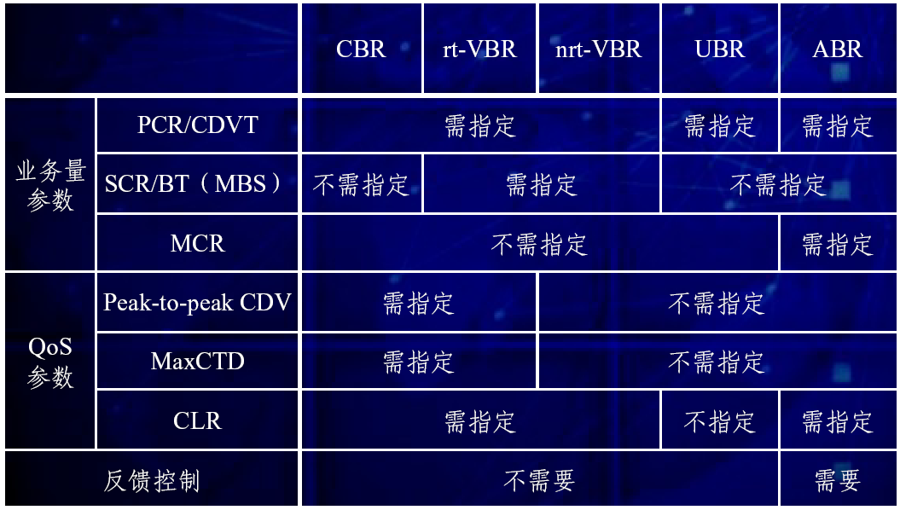
7、不同类型业务的控制参数
不同类型业务的业务量参数和QoS参数

Slide 34


ATM 传输能力
固定比特率 Constant Bit Rate (CBR)
应用
实时语音和图象
、T1电路
流量描述符
QoS
接受程度
峰值信元率 PCR
低
高
Peak Cell Rate
信元丢失率
信元延迟

Slide 35

ATM传输能力
可变比特率 Variable Bit Rate (VBR-RT/VBR-NRT)
应用
基于包（Packet）的语音/图象及 SNA
如：实时视频会议、
多媒体电子邮件
流量描述符
QoS
峰值信元率 PCR
接受程度
Peak Cell Rate
低
高
持续信元率 SCR
Sustainable Cell Rate
最大突发量 MBS
信元丢失
Maximum Burst Size
信元延迟
(非实时)
信元延迟 (实时)

Slide 36

传输能力
非特定比特率 Unspecified Bit Rate (UBR)
应用
数据传输
如：后台文件传送
流量描述符
QoS
接受程度
低
高
无发送保证请求
信元延迟
信元丢失

Slide 37

传输能力
可用比特率 Available Bit Rate (ABR)
局域网数据互连
如：WWW
流量描述符
QoS
接受程度
峰值信元率 PCR
低
高
Peak Cell Rate
最小信元率 MCR
Minimum Cell Rate
信元丢失
信元延迟

Slide 38
8、ATM网络的UNI信令
UNI (User Network Interface)：ATM终端设备与其连接的ATM交换机之间的接口；
ATM网络的UNI信令：用于发起、建立、维护和释放通信连接；
ATM网络的UNI信令遵循国际电联的标准：ITU-T Q.2931 signalling standard；
UNI信令通过AAL5适配层以标号为VPI＝0/VCI＝5标识的虚信道传输。
ATM Network
AAL 5
UNI
NNI
UNI

Slide 39
8、ATM网络的UNI信令
UNI信令(Q.2931 Signalling)的主要类别
Message Types:
Call Establishment:
(呼叫建立) CALL PROCEEDING
CONNECT
CONNECT ACKNOWLEDGE
SETUP
Call Clearing:
(呼叫清除) RELEASE
RELEASE COMPLETE
RESTART
RESTART ACKNOWLEDGE

Slide 40
8、ATM网络的UNI信令
UNI信令(Q.2931 Signalling)的主要类别
Message Types:
Miscellaneous:
(连接状态维护) STATUS
STATUS ENQUIRY
Point-to-Multipoint:
(点对多点用户加入) ADD PARTY
        ADD PARTY ACKNOWLEDGE
        ADD PARTY REJECT
        DROP PARTY
        DROP PARTY ACKNOWLEDGE

Slide 41

8、ATM网络的UNI信令
连接(呼叫)建立过程
Calling Party
UNI
UNI
Called Party
Set-up
Internal Set-up
(PNNI?)
Release
OR Call Proceeding
Release
OR Call Proceeding
Set-up
Release
OR Call Proceeding
Connect
Connect
Connect ACK
Connect
Connect ACK
Connect ACK

Slide 42
8、ATM网络的UNI信令
连接(呼叫)释放过程
Calling Party
UNI
UNI
Called Party
release
release
Release complete
Release complete
release
Release complete

Slide 43
8、ATM网络的PNNI接口
NNI(Network to Network Interface)：网络交换设备(交换机)间的接口；
国际电联(ITU)尚未颁布NNI的接口规范；
现有的NNI接口由ATM论坛(ATM Forum)定义，所以称为PNNI (Private NNI)。
PNNI
PNNI
PNNI
UNI
PNNI
PNNI
UNI
PNNI
PNNI

Slide 44
8、ATM网络的PNNI接口
ATM网络的地址
  ATM网络采用20个字节的地址编号；
  高13个字节用于标识地址类别和网络编号；
  6个字节用于标识网络设备和终端的MAC地址(物理地址)；
  最低位的1个字节可用于网络或终端设备的内部标识。

Slide 45
8、ATM网络的PNNI接口
ATM网络的基本结构
...10114
...20223
...30123
...2024e
...101261
...40116
...10126
...10139
...3012b
...20237
...40122
...2021b
...30118
...20113
...40135
...30218
...40122a
...2013e
...20123
...2014d
...30245
...30214

Slide 46
8、ATM网络的PNNI接口
ATM网络的寻址和路由
  ATM交换机上电激活时，可通过PNNI协议发现邻居节点，通过交换连接关系的信息建立网络设备互联的拓扑结构图；
  对一个复杂的ATM网络，可根据地址和区域对交换机进行分组，形成一个相对独立的“子网”；每组设定一个组长；
  组内通过拓扑信息的交换，每个组的成员获得完整的组内互连的拓扑结构和组间互连的出口信息；
  每个组的组长负责整网组间互连关系的拓扑信息交换(通过各组组长)，然后将这种组间可达的虚连接信息发布给每个组内成员；
  组内、组间的拓扑结构信息通过动态的更新进行维护。

Slide 47
8、ATM网络的PNNI接口
ATM网络的分组结构
  根据需要,分组结构可以嵌套，每层的组长组成新的一层，并确定组长的高一级的组长；
  分组结构最多可达6层，形成各种大型复杂的ATM网络。

Slide 48
8、ATM网络的PNNI接口
ATM网络的分组结构 (续)
...202
...10114
...301
...20223
...30123
...401
...2024e
...101261
...40116
...10126
...10139
...3012b
...20237
...40122
...101
...2021b
...30118
...20113
...40135
...201
...30218
...40122a
...2013e
...20123
...2014d
...30245
...30214
...302

Slide 49
8、ATM网络的PNNI接口
ATM网络的分组组长示意
...202
...10114
...301
...20223
L
...30123
...401
...2024e
...101261
L
...40116
...10139
L
...10126
...3012b
L
...20237
...40122
...101
...2021b
...30118
...20113
...40135
L
L
...30218
...201
...40122a
...2013e
...20123
...2014d
...30245
...30214
...302

Slide 50
8、ATM网络的PNNI接口
由组长构成的第二层的逻辑连接结构
101
301
L
...101261
401
L
L
L
202
L
201
302
...40122a
L

Slide 51
8、ATM网络的PNNI接口
基于PNNI的连接建立过程
  用户通过UNI信令发起一个连接请求，连接请求中包含终端的ATM地址，业务类别、所需传输速率及其它QoS参数；
  连接该用户的交换机根据PNNI信令，逐级采用连接接纳控制(CAC)算法确定本级是否有足够的资源并选择传输相应的路径；
  连接用户的交换机可根据组内的拓扑和资源信息，组间的拓扑和资源信息确定组内区域的传输路径和组间的虚路径；
  CAC请求信息到达相邻组区域的第一个交换机后，由该交换机根据选定的组间路径确定到达下一个组区域的传输路径；
  重复上一步的选路机制，一直到达最终的区域和目的地终端；
  如果在连接建立过程中遇到原定路径不能满足传输要求的情况，相应节点可启动路由变更算法另外寻找合适的路径。

Slide 52
8、ATM网络的PNNI接口
交换机(地址：…10126)选定组内路径和组间逻辑路径
...10114
L
301
...101261
401
...10139
L
L
...10126
L
202
Actual CAC
Generic CAC
Create Transit List
L
201
...10126
...10139
302
...40122a
L
101
202
301
401
UNI signalling
request
...10126

Slide 53
8、ATM网络的PNNI接口
PNNI协议交换机间信息交换分组的报文类型和结构
All PNNI packets have a common header:
0
2 Bytes
4 Bytes
5 Bytes
6 Bytes
Packet Type
Length
Version
Supported
Most recently supported
protocol version, used to
align protocol versions
between different nodes
Packet Type:
1 = Hello
2 = PTSP (PNNI Topology State Packet)
3 = PTSP Acknowledge
4 = Database Summary
5 = PTSE Request

Slide 54
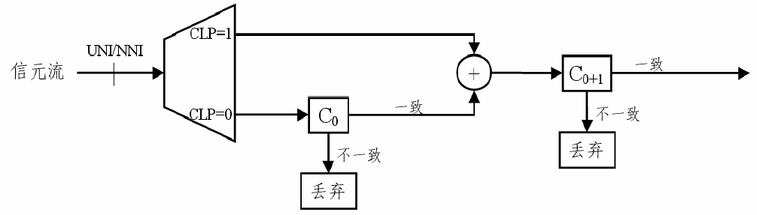
9、拥塞控制机制
基于丢弃优先级参数的拥塞控制机制
策略1：
  对输入的信元按照高低两级进行标记，对低优先级的信元标记CLP=1；
  发现违反“一致性”的信元一概丢弃；
  发生拥塞时首先丢弃CLP=1的信元。

Slide 55
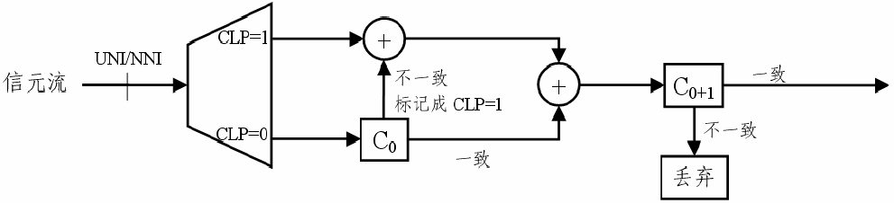
9、拥塞控制机制
基于丢弃优先级参数的拥塞控制机制(续)
策略2：
  对输入的信元按照高低两级进行标记，对低优先级的信元标记CLP=1；
  发现违反“一致性”的高级别信元，若网络未发生拥塞，对其加以标记(CLP=1)，将这部分信元变为低级别信元；
  发生拥塞时首先丢弃CLP=1的信元。

Slide 56
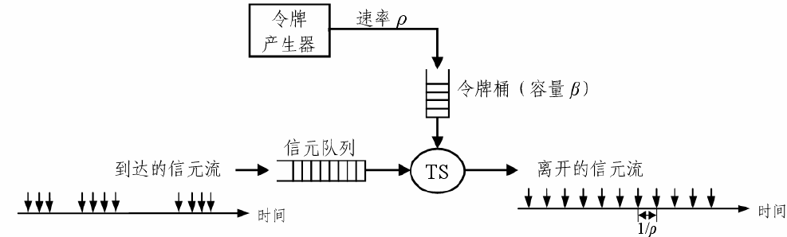
9、拥塞控制机制
业务流整形(TS: Traffic Shaping)
  TS：一种拥塞预防措施，用于降低业务流的突发性
  具体做法：采用令牌漏桶模型，调整信元间隔，降低峰值速率

Slide 57
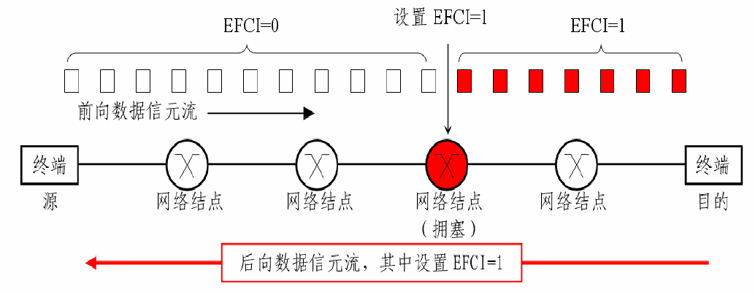
9、拥塞控制机制
显式前向拥塞指示拥塞控制工作机制
(EFCI: Explicit Forward Congestion Indication )
  源端发出EFCI=0的信元
  若信元经过路径上的交换机发生拥塞，置EFCI=1；
  目的端检测到EFCI=1的信元时，在发往源端的后向信元中也置EFCI=1；
  源端若收到EFCI=1的后向信元，知道网络发生拥塞，降低发送速率以缓解拥塞。

Slide 58
10、ATM网络的反馈控制
ABR (Available Bit Rate)业务的基本概念
用户能够根据网络的负载状况调整信息传输速率；
在不影响具有较高服务类别要求的CBR/VBR连接的条件下，根据网络反馈的可用带宽的信息，最大限度地利用资源；
ABR业务的主要参数
信元峰值速率(PCR)：限定最大的可发送的速率；
信元最小速率(MCR)：保证连接的最小速率(MCR可以为0) 为连接的最低服务质量保证。

Slide 59
10、ATM网络的反馈控制
ABR 的流量控制机制
(1)源端系统(SES)在信息信元流中注入资源管理(RM)信元
信元头标记CLP=0，PTI=110；用于检测可用带宽；
(2)源端系统(SES)发出的RM信元被目的端系统(DES)返回给SES，形成SES与DES之间RM信元的循环；
(3)信元的(前向或后向)方向由RM信元中的DIR位来区分；
(4)返回到SES的RM信元含有网络交换设备加入的反馈控制信息，反映网络的可用带宽；
(5)SES根据反馈的情况进行如下的操作：
若SES没有收到后向RM信元，应连续减小发送速率；
若SES收到可用带宽增加的(正向)指示，则提高发送速率；
若SES收到可用带宽较少的(负向)指示，则快降低发送速率；

Slide 60
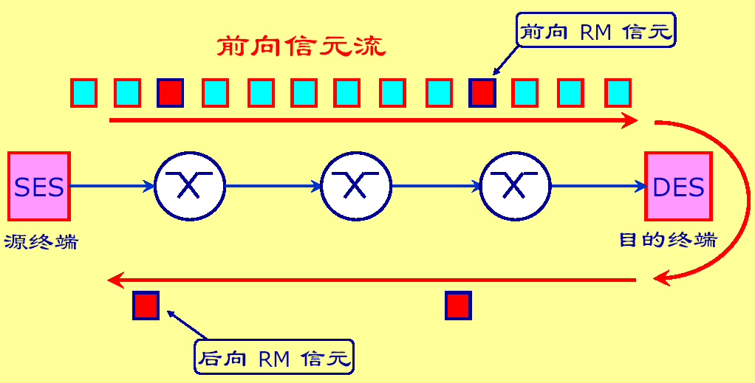
10、ATM网络的反馈控制
ABR 的流量控制机制(续)

Slide 61
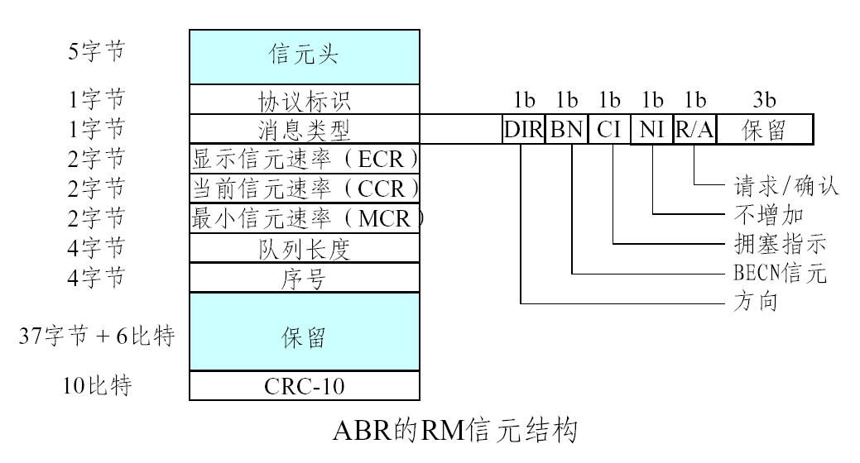
10、ATM网络的反馈控制
ABR 的流量控制资源管理(RM)信元的格式
(RM: Resource Management)

